Slide 1
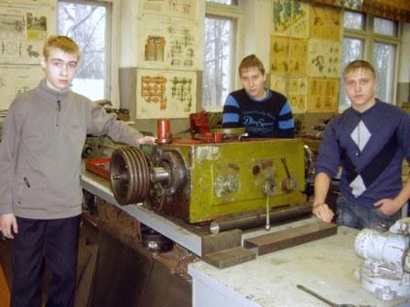
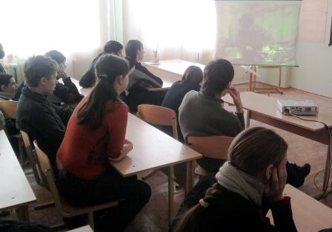
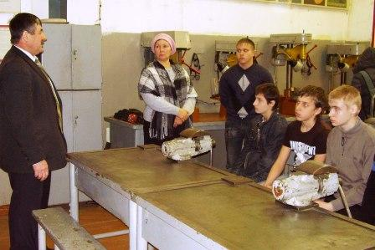
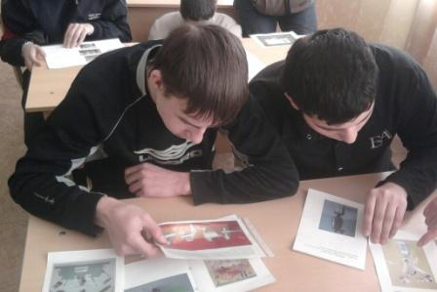
Организация
профессиональной ориентации учащихся
в условиях специальной коррекционной
школы VIII вида
Гудова Виктория Николаевна,
социальный педагог высшей категории
Кострома – 2012г.

Slide 2
Профессиональная ориентация, профориентация
(лат. professio – род занятий и фр. оrientation- установка) - система мер, направленных на оказание
помощи индивиду в выборе профессии.
Особенность:
адресная подготовка школьника к труду по определенной профессии в самой школе (с учетом возможностей каждого) с ориентацией на реально существующие УНПО, а также рабочие места в регионе;
реализация профессионального подбора (рекомендации человеку о направлениях профессиональной деятельности, наиболее соответствующих его психологическим, психофизиологическим особенностям, на основе результатов психологической, психофизиологической и медицинской диагностики).

Slide 3
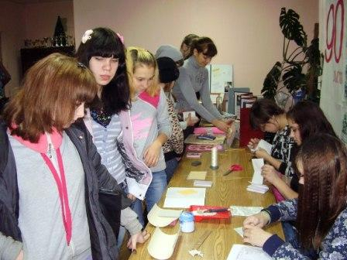
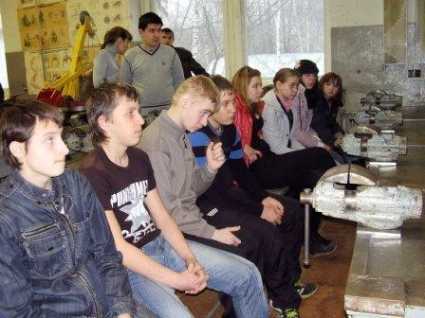
организация профессиональной ориентации учащихся
цель: создание условий для подготовки учащихся к сознательному профессиональному самоопределению

Slide 4
Задачи:
формирование устойчивой профессиональной ориентации учащихся на трудовой, активный образ жизнедеятельности;
коррекция и компенсация имеющихся у детей нарушений средствами включения в трудовую деятельность, систему трудовых отношений, общечеловеческих норм и ценностей;
развитие интеллектуальных, психофизиологических и физических качеств личности, необходимых для успешной профессионально-трудовой деятельности;
обеспечение практической и социально-психологической готовности к труду;
выявление и развитие задатков, способностей и возможностей (на основе оценки состояния здоровья, определения реабилитационного потенциала и трудового прогноза)

Slide 5
Принципы профориентационной работы в школе
связь профориентации с жизнью, трудом, практикой;
связь профориентации с трудовой подготовкой школьников
систематичность и преемственность;
взаимосвязь школы, семьи, профессиональных учебных заведений, службы занятости;
взаимосвязь диагностического и воспитательного подходов
дифференцированный и индивидуальный подход с опорой на особенности формирования личности ребенка с отклонениями в развитии;
оптимальное сочетание разнообразных форм работы;

Slide 6
Основные направления и формы работы профориентации
Диагностика
Информирование
Консультирование
Практическая деятельность
Тестирование
Анкетирование
Сочинение «Моя будущая профессия»
С/ролевые и деловые игры
Тематические классные часы
Оформление альбома «Профессии наших родителей
Информационные стенды
Экскурсии в УНПО, предприятия
Встречи с людьми разных профессий, мастерами училищ
Посещение Центра занятости населения
Тестирование
Тренинги
Лекции
Беседы
Практическая дея-ть на уроках труда и СБО
Индивидуальные и коллективные проекты
Кружки доп. образования
Работа на школьном огороде
Летняя трудовая практика
Работа в городских экологических бригадах
С/ ролевые , деловые и маршрутные игры
Профессиональные пробы
Презентация портфолио достижений
Тьюторское сопровождение учащихся

Slide 7
наиболее эффективные формы деятельности
В начальном звене
Практическая деятельность на уроках труда
Сюжетно-ролевые игры
Тематические классные часы о людях труда, домашних обязанностях
Оформление альбома «Профессии наших родителей»
Конкурсы-выставки декоративно-прикладного творчества
Работа на школьном огороде
В среднем звене
Практическая деятельность на уроках трудового обучения и СБО
Индивидуальные и коллективные проекты
Кружки («Рукодельница», «Компьютерная грамотность», «Ремонтная мастерская»)
Летняя трудовая практика
Трудоустройство в городские экологические бригады
Экскурсии в УНПО и на предприятия
Маршрутная игра «Путевка в жизнь»
Профессиональные пробы

Slide 8
Сотрудничество с родителями в профориентационной деятельности
информирование
консультирование
просвещение
информационные стенды для родителей,
общешкольные детско-родительские собрания,
школьная страничка в интернет-представительстве
групповые и индивидуальные консультации специалистов социально-педагогической и психологической службы,
почта «Доверие»
заседание родительского клуба на тему «Выбирая профессию»,
встречи родителей со школьным врачом, психологом мастерами ПУ и техникума
Психолого-педагогическое сопровождение социально-неблагополучных семей и семей «группы риска» в рамках профессионального самоопределения

Slide 9
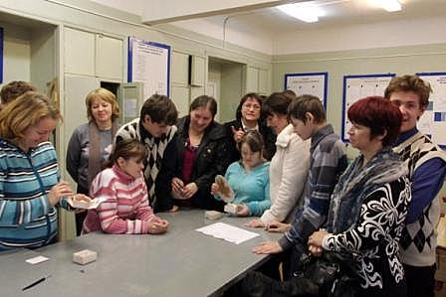
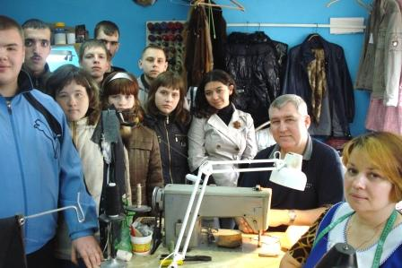
профессиональная диагностика;
профессиональное информирование;
профессиональное консультирование;
практическая деятельность учащихся;
организация сотрудничества
с родителями

Slide 10

Модель взаимодействия с Партнерами
Школа
Профессиональное училище №5
Клининговая компания
Учреждения НПО и СПО
Предприятия и организации города
Договор , программы проф. проб
Договор , программы проф. проб
Мастерская по ремонту обуви
Костромской строительный техникум
Консультирование
Пполиграф
комбинат
Костромской колледж бытового сервиса
Родители
Изучение возможностей взаимодействия
Информирование
Мебельное производство ООО «Максим»
Костромской техникум торговли и питания
Трудоустройство
Строительная компания
Учреждения по трудоустройству

Slide 11
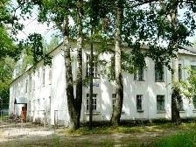
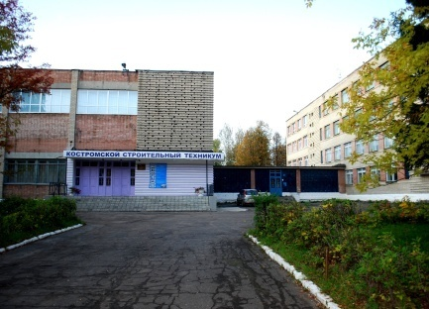
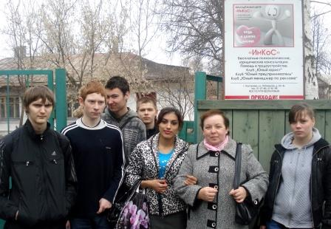
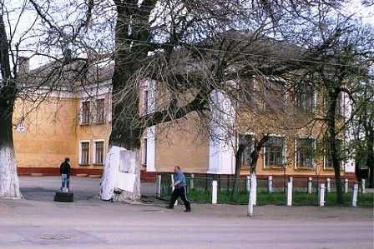
Партнерство по дальнейшему обучению и трудоустройству учащихся
ОГБОУ «Профессиональное училище №5»
ОГБОУ СПО «Костромской строительный техникум»
Центр занятости населения
Вечерняя школа №3

Slide 12
этапы профориентационной работы
Подготовительный этап -
определение трудового прогноза (соответствующий перечень показаний и противопоказаний к различным видам профессиональной деятельности).
Формирующий (коррекционный) этап - ориентация учащихся на показанные им виды профессиональной деятельности с помощью комплекса психотерапевтических и психолого-педагогических средств
Адаптационный этап -
безболезненное приспособление к новым условиям профессиональной среды

Slide 13
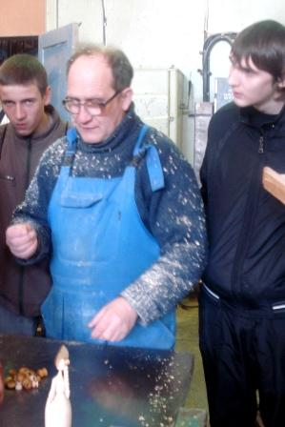
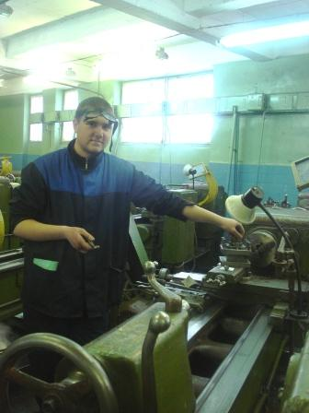
Динамика количества выпускников, продолживших обучение в УНПО

